Slide 1
图形与动画1
何明耘
电子科技大学
Notes:
先作几分钟教师介绍，本章主要是2个课时，第1节课主要是讲到图形学的发展，第2节课就是通过图形学应用以直观图片展示让学生产生兴趣，然后留一定时间与学生交流。

Slide 2
第二章 图形处理管线

Slide 3

一、GPU与CPU
GPU和CPU处理数据时的关系
Notes:
先提出问题，看大家对计算机图形学的认识。必要时可以和学生交流，讨论与3Dmax等的关系。

Slide 4
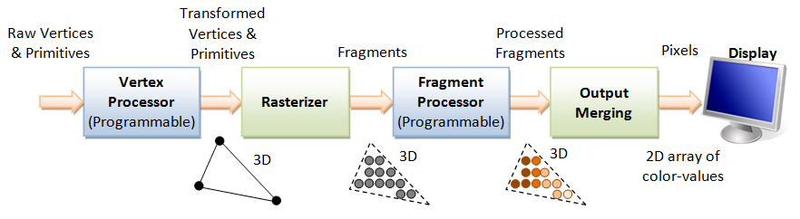
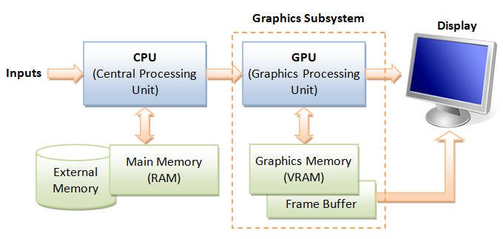
一、GPU与CPU
GPU和CPU处理数据时的关系
Notes:
先提出问题，看大家对计算机图形学的认识。必要时可以和学生交流，讨论与3Dmax等的关系。

Slide 5
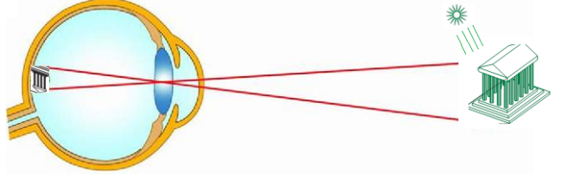
一、GPU与CPU
小孔成像
Notes:
先提出问题，看大家对计算机图形学的认识。必要时可以和学生交流，讨论与3Dmax等的关系。

Slide 6
一、GPU与CPU
计算机绘制
投影计算
光照计算
Notes:
先提出问题，看大家对计算机图形学的认识。必要时可以和学生交流，讨论与3Dmax等的关系。

Slide 7
一、GPU与CPU
投影计算
空间物体点(x，y，z)在胶片平面z=-d上所成像，像点坐标
视域
景深
Notes:
先提出问题，看大家对计算机图形学的认识。必要时可以和学生交流，讨论与3Dmax等的关系。

Slide 8
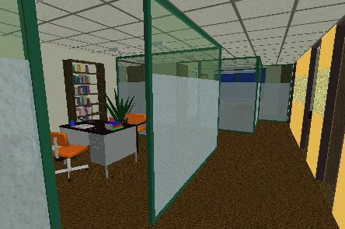
二、固定管线流程
GPU中的固定管线
Modeling Illumination Viewing Clipping
Transformation Transformation
Projection
Display Rasterization
Notes:
算法发展的历史，有利用学生建立起计算机图形学基础理论发展的框架。除对应用系统了解外，这方面的内容更有助于学生将来这该领域的基础理论研究发展。

Slide 9
二、固定管线流程
管线每个阶段的任务
顶点处理，处理和转换单个顶点的相关数据
光栅化，将每个图元转换为一组像素片元
片元处理，处理单个片元
输出合并，合并成最终的结果图像
基于固定管线的图形编程
Notes:
算法发展的历史，有利用学生建立起计算机图形学基础理论发展的框架。除对应用系统了解外，这方面的内容更有助于学生将来这该领域的基础理论研究发展。

Slide 10
二、固定管线流程
建模与渲染的关系
建模、动画、渲染
Notes:
算法发展的历史，有利用学生建立起计算机图形学基础理论发展的框架。除对应用系统了解外，这方面的内容更有助于学生将来这该领域的基础理论研究发展。

Slide 11
二、固定管线流程
模型表达
规则形体模型
可以用欧氏几何进行描述，如多面体、二次曲面、雕塑曲面体等，统称为几何模型。
由几何信息和拓扑结构两部分组成。
通常可以分为线框模型(Wire-frame Model )、表面模型(Surface Model )和实体模型(Solid Model )三种表达形式。
非规则形体模型
不能用欧氏几何进行描述，如山水、草木、云烟等
需通过有别于构造几何模型的方法进行表达
Notes:
算法发展的历史，有利用学生建立起计算机图形学基础理论发展的框架。除对应用系统了解外，这方面的内容更有助于学生将来这该领域的基础理论研究发展。

Slide 12
二、固定管线流程
模型表达
线框模型
由一系列空间直线、圆弧和点组合而成，用来描述产品轮廓外形。
其数据结构简单，模型数据量小及易处理。
局限性:
多义性，易混淆。难以区分可见边与不可见边，从而不能进行消隐处理。
不能自动给出立体的阴影色调效果
不能反应模型的几何特性和物理性质
表面模型
用顶点表、边表和面表来描述模型
表面模型又分为平面模型和曲面模型。前者以多边形网格为基础，后者以参数曲面块(patch)为基础
局限性：
只能表示物体的表面边界，而不能表现出真实实体的属性
Notes:
算法发展的历史，有利用学生建立起计算机图形学基础理论发展的框架。除对应用系统了解外，这方面的内容更有助于学生将来这该领域的基础理论研究发展。

Slide 13
二、固定管线流程
模型表达
表面模型
构件方法:
①基本面：通过由一条曲线轨迹的扫描操作得到。
②旋转面：对一个剖面绕某一轴进行旋转即可生成旋转面。
③分析法表面用X 、Y 、Z 的数学公式可建立分析法表面，再根据数学方法计算出轮廓，即可自动产生表面。
雕塑曲面：也叫自由曲面，用显示经纬样条曲线的方法在三维空间中显示它们
实体模型
实体模型的构造通常使用体素（即原始的基本实体），经集合论中的交、并、差运算构成复杂形体
优点：
①完整地定义了立体图形，能区分内部和外部。
②能进行消隐和干涉校验。
③能提供清晰的剖面图。
④能准确计算质量特性和有限元网格。
⑤可以精细控制颜色选择和色调浓淡控制。
Notes:
算法发展的历史，有利用学生建立起计算机图形学基础理论发展的框架。除对应用系统了解外，这方面的内容更有助于学生将来这该领域的基础理论研究发展。

Slide 14
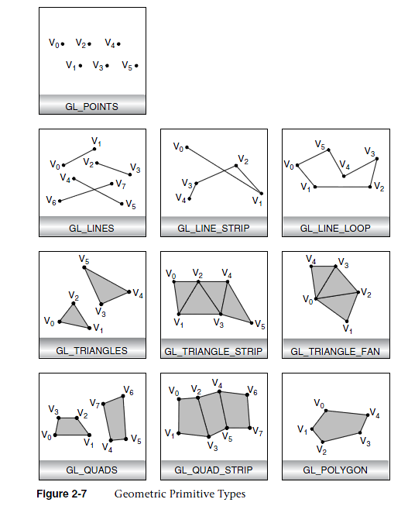
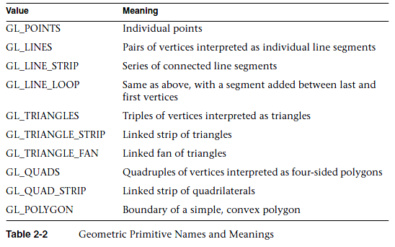
二、固定管线流程
模型表达
管线支持绘制的基本模型
Notes:
算法发展的历史，有利用学生建立起计算机图形学基础理论发展的框架。除对应用系统了解外，这方面的内容更有助于学生将来这该领域的基础理论研究发展。

Slide 15
二、固定管线流程
管线架构
顶点处理（坐标变换、计算颜色值）
裁剪和图元组装（裁剪体定义、裁剪和组装图元）
光栅化（根据拓扑关系最终关联相关像素形成片元）
片元处理（遮挡问题、纹理映射）
Notes:
算法发展的历史，有利用学生建立起计算机图形学基础理论发展的框架。除对应用系统了解外，这方面的内容更有助于学生将来这该领域的基础理论研究发展。

Slide 16
三、可编程管线
固定管线架构的优缺点
优点：结构简单，处理速度快。
缺点：不利于扩展，对于不同的光照效果实现不能进行有效的硬件加速支持。
可编程管线的概念
管线结构变化，新增顶点处理器和片元处理器支持可编程的动态模式。
顶点着色器可以编程，在每个顶点流经管线时按照定制的方式改变其位置或颜色。因此，可以实现各种光材料模型或创建新的投影类型。
片元着色器则允许以新的方式使用纹理，并在每个片元的基础上实现管线的其他部分，如基于像素的照明等。
Notes:
算法发展的历史，有利用学生建立起计算机图形学基础理论发展的框架。除对应用系统了解外，这方面的内容更有助于学生将来这该领域的基础理论研究发展。

Slide 17
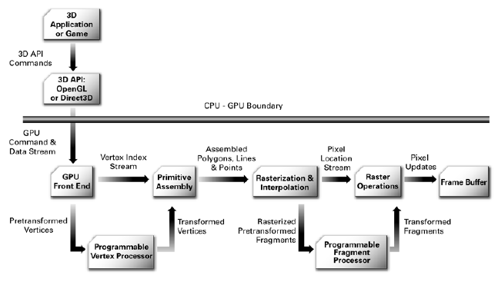
三、可编程管线

Slide 18
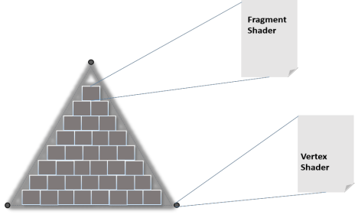
三、可编程管线
着色器应用
vertex shader（顶点处理）
fragment shader（片元处理）
JavaScript中应用流程
初始化：初始化WebGL上下文环境。
创建数组：创建用于保存几何图形的数据。
缓存对象：将数组作为参数传递来创建缓存对象（顶点和索引）。
着色器：创建、编译和链接着色器。
属性：创建属性，启用属性并将其与缓存对象关联起来。
Notes:
算法发展的历史，有利用学生建立起计算机图形学基础理论发展的框架。除对应用系统了解外，这方面的内容更有助于学生将来这该领域的基础理论研究发展。

Slide 19
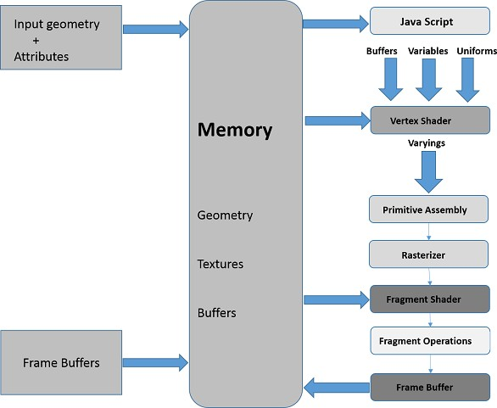
三、可编程管线
shader执行流程
Notes:
算法发展的历史，有利用学生建立起计算机图形学基础理论发展的框架。除对应用系统了解外，这方面的内容更有助于学生将来这该领域的基础理论研究发展。

Slide 20
三、可编程管线
流程中固化的部分
光栅化
剔除和裁剪
片元处理（①深度②色彩缓存混合③抖动）
帧缓存
Notes:
算法发展的历史，有利用学生建立起计算机图形学基础理论发展的框架。除对应用系统了解外，这方面的内容更有助于学生将来这该领域的基础理论研究发展。

Slide 21
三、可编程管线
着色器程序
创建程序
var vertexShader = gl.createShader( gl.VERTEX_SHADER );
gl.shaderSource( vertexShader, vertexShaderSource );
gl.compileShader( vertexShader );
链接程序
var prog = gl.createProgram();
gl.attachShader( prog, vertexShader );
gl.attachShader( prog, fragmentShader );
gl.linkProgram( prog );
Notes:
算法发展的历史，有利用学生建立起计算机图形学基础理论发展的框架。除对应用系统了解外，这方面的内容更有助于学生将来这该领域的基础理论研究发展。

Slide 22
三、可编程管线
管线中的数据流
了解JavaScript如何将数据放置于管线中，以及管线中数据的传递
对于属性变量，它将指定一个数组值，即每个顶点一个。对于uniform变量，则只指定一个值。
顶点着色器的输出必须包括顶点坐标(由gl_Position表示)
顶点着色器和片元着色器中都声明了一个varying变量，数据在之间传递（顶点属性-像素属性）
片元着色器的输出必须包含像素指定颜色值（gl_FragColor）。
Notes:
算法发展的历史，有利用学生建立起计算机图形学基础理论发展的框架。除对应用系统了解外，这方面的内容更有助于学生将来这该领域的基础理论研究发展。

Slide 23
三、可编程管线
管线中的数据流
Notes:
算法发展的历史，有利用学生建立起计算机图形学基础理论发展的框架。除对应用系统了解外，这方面的内容更有助于学生将来这该领域的基础理论研究发展。

Slide 24
四、Buffer编程
GPU有自己独立的存储空间需求
根据不同的功能需求，分别定义不同的存储区域
帧缓存（frame buffer）
深度缓存（depth buffer，也有称z-buffer）
模板缓存（stencil buffer）
积累缓存（accumulate buffer）
思考？buffer的处理在管线中的哪个阶段？？
Notes:
算法发展的历史，有利用学生建立起计算机图形学基础理论发展的框架。除对应用系统了解外，这方面的内容更有助于学生将来这该领域的基础理论研究发展。

Slide 25
四、Buffer编程
帧缓存
以结构化的方式存储每个像素的颜色值来表示最终绘制的结果图像
早期的计算机系统，预先保留一个大块连续的内存，这段内存就称为帧缓存
现在，显存中可能同时操作着数百个绘制的结果图像，而术语“framebuffer”已经非正式地用于描述表示结果图像的任何存储块。
Notes:
算法发展的历史，有利用学生建立起计算机图形学基础理论发展的框架。除对应用系统了解外，这方面的内容更有助于学生将来这该领域的基础理论研究发展。

Slide 26
四、Buffer编程
帧缓存
buffer存储空间对应屏幕像素栅格，屏幕中的每个像素存储在一个单元格中
n和m的值与显示的屏幕空间分辨率匹配，深度(k的值)可以超过几百位
可以用64位用于前、后彩色缓存，24位或32位用于深度缓存，...。
Notes:
算法发展的历史，有利用学生建立起计算机图形学基础理论发展的框架。除对应用系统了解外，这方面的内容更有助于学生将来这该领域的基础理论研究发展。

Slide 27
四、Buffer编程
深度缓存
隐藏面消除(或可见面确定)是为了发现绘制片元中的像素是否被遮挡
可见面判别问题？（物空间和像空间）
Y_{v}
s₃
s₂
s₁
(x,y)
X_{v}
观察方向
Z_{v}
Notes:
算法发展的历史，有利用学生建立起计算机图形学基础理论发展的框架。除对应用系统了解外，这方面的内容更有助于学生将来这该领域的基础理论研究发展。

Slide 28
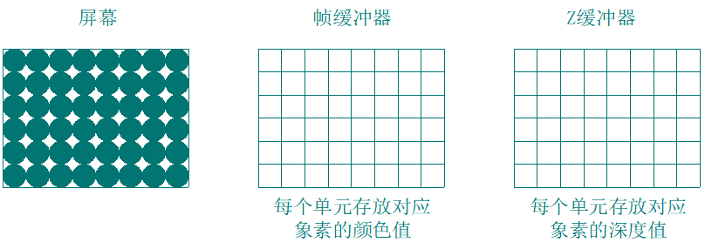
四、Buffer编程
深度缓存
深度测试
将表面对应像素的深度值与当前深度缓存中的值进行比较，如果大于等于深度缓存中的值，则深度测试不通过，不能绘制;若小于则更新该像素对应的深度值和颜色值
Notes:
算法发展的历史，有利用学生建立起计算机图形学基础理论发展的框架。除对应用系统了解外，这方面的内容更有助于学生将来这该领域的基础理论研究发展。

Slide 29
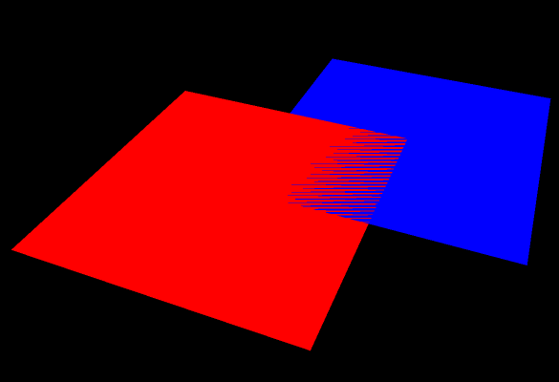
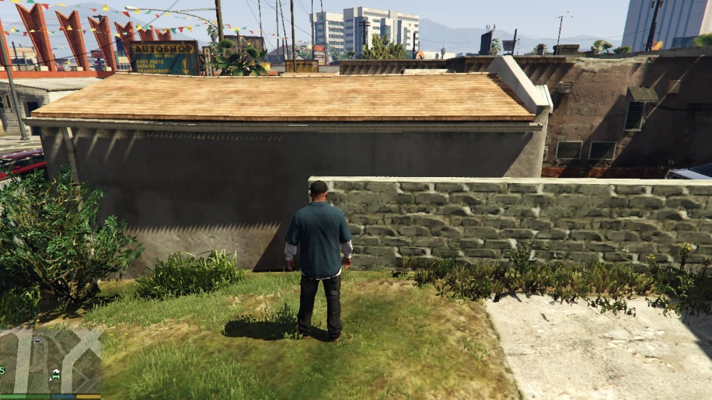
Z-Fighting问题
四、Buffer编程

Slide 30
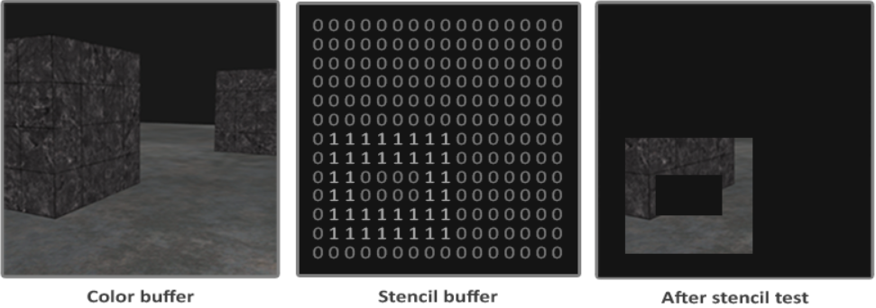
四、Buffer编程
模板缓存
模板测试
当片元着色器处理完一个片元之后，模板测试会开始执行，不通过检测的片元将会被丢弃，只有被保留的片元才会进入下一阶段的测试。
Notes:
算法发展的历史，有利用学生建立起计算机图形学基础理论发展的框架。除对应用系统了解外，这方面的内容更有助于学生将来这该领域的基础理论研究发展。

Slide 31
四、Buffer编程
模板缓存
模板测试的应用
·启用模板缓存的写入。
·渲染物体，更新模板缓存的内容。
·禁用模板缓存的写入。
·渲染（其它）物体，根据模板缓存的内容丢弃特定的片元。
Notes:
算法发展的历史，有利用学生建立起计算机图形学基础理论发展的框架。除对应用系统了解外，这方面的内容更有助于学生将来这该领域的基础理论研究发展。

Slide 32
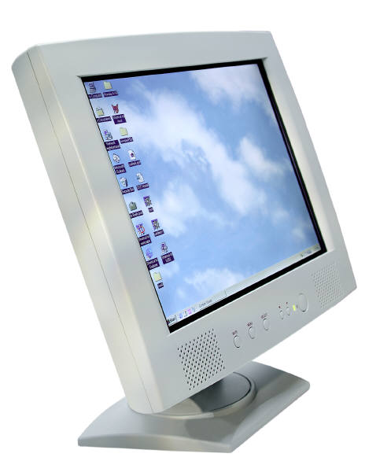
四、Buffer编程
抽象缓存对象
顶点缓存对象（VBO）
像素缓存对象（PBO）
帧缓存对象（FBO）
CPU
Peripheral
Devices
System
Memory
System Bus
PCIExpress: Input 4GB/s
Framebuffer
Video
Controller
Display
Processor
Display
Processor
Memory
Nvidia 8800 Ultra: Peak 103GB/s
Notes:
算法发展的历史，有利用学生建立起计算机图形学基础理论发展的框架。除对应用系统了解外，这方面的内容更有助于学生将来这该领域的基础理论研究发展。

Slide 33
四、Buffer编程
抽象缓存对象
顶点缓存对象（VBO）
针对顶点数据的存储管理
像素缓存对象（PBO）
针对像素数据的存储管理
帧缓存对象（FBO）
针对渲染图像内容(如颜色、深度、模板)的管理
Notes:
算法发展的历史，有利用学生建立起计算机图形学基础理论发展的框架。除对应用系统了解外，这方面的内容更有助于学生将来这该领域的基础理论研究发展。

Slide 34
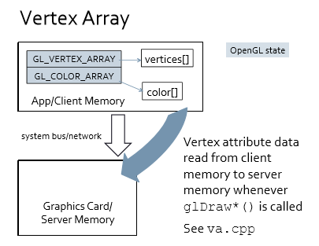
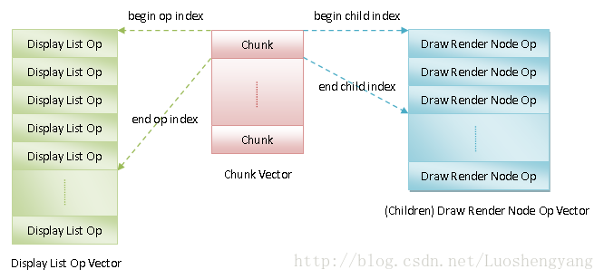
四、Buffer编程
抽象缓存对象
顶点缓存对象（VBO）
针对顶点数据的存储管理
Displaylist

Slide 35
四、Buffer编程
抽象缓存对象
顶点缓存对象（VBO）
针对顶点数据的存储管理

Slide 36
四、Buffer编程
抽象缓存对象
像素缓存对象（PBO）
针对像素数据的存储管理

Slide 37
Non-PBO vs PBO
四、Buffer编程

Slide 38
四、Buffer编程
抽象缓存对象
帧缓存对象（FBO）
帧缓存是颜色、深度、模板、积累量等逻辑缓存的集合，默认为window-system-provided帧缓存对象。
帧缓存对象（FBO）是一个保存指向内存的指针的结构对象。存储在指针所指向的存储器中的内容可以是帧缓存可附加图像（framebuffer-attachable image也称为应用程序创建的帧缓存器）

Slide 39
抽象缓存对象
四、Buffer编程
texture objects
texture
images
Stencil
FBO
Depth
Color0
Color1
ColorN
render buffer
images
attachment points
render buffer objects

Slide 40
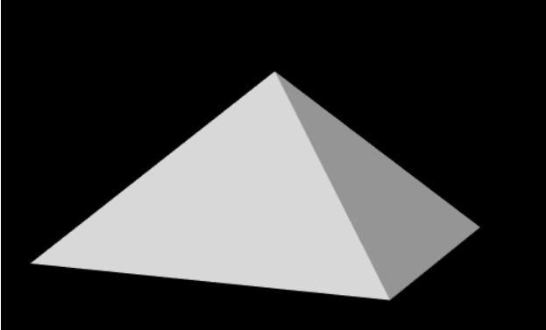
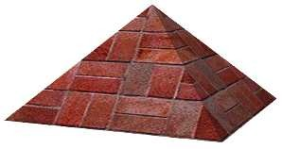
四、Buffer编程
纹理buffer
纹理映射
基本概念——贴图
纹理数据的存储-----纹理buffer

Slide 41
四、Buffer编程
纹理buffer
纹理的应用
数据产生
映射关系建立
PBO对象
创建纹理buffer
磁盘文件的图像
加载到系统内存
传输数据
设定映射关系

Slide 42
四、Buffer编程
纹理buffer
例子
var loader = new THREE.TextureLoader();
var texture = loader.load( imageURL );
texture.wrapS = THREE.RepeatWrapping;
texture.wrapT = THREE.RepeatWrapping;
material.map = texture;

